Slide 1
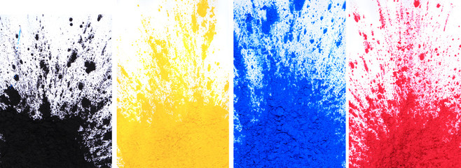
СОВМЕЩАЯ НЕСОВМЕСТИМОЕ
Заправки & Совместимые лазерные картриджи
От противостояния к синергии
Сергей Хазанкин Директор по развитию ООО «ВТТ»

Slide 2
Мы делаем качественную печать доступной

Slide 3
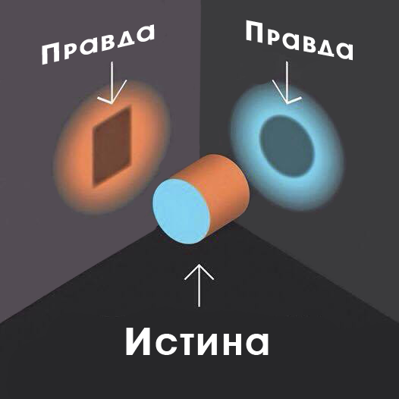
Я не претендую на абсолютную истину,
сегодня достаточно будет одной ПРАВДЫ
ПРАВДА у каждого своя и она лишь одна из проекций ИСТИНЫ:
Наша ПРАВДА - правда с точки зрения
СЕРВИСНОГО ЦЕНТРА
Совмещая несовместимое. Заправки & Совместимые лазерные картриджи
www.vtt.ru

Slide 4
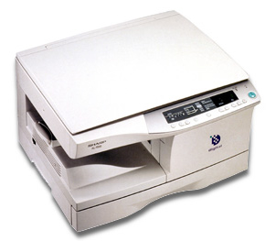
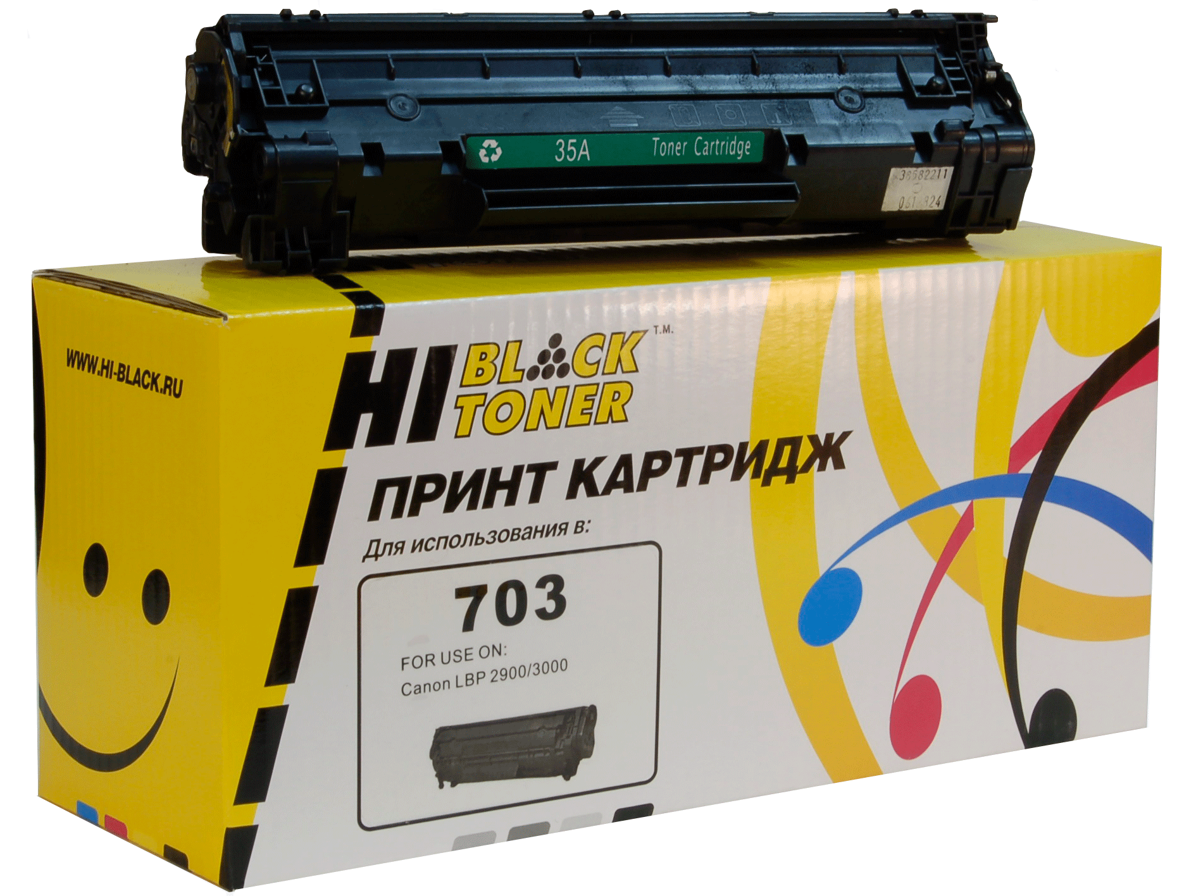
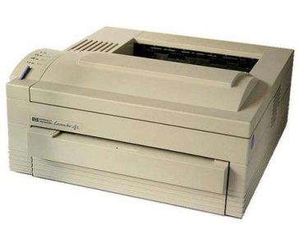
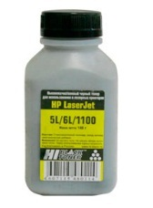
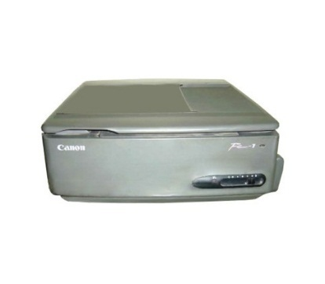
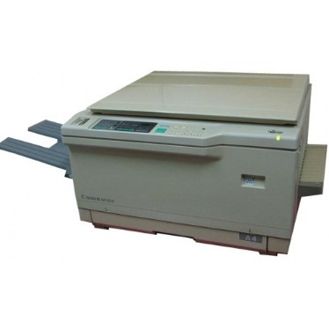
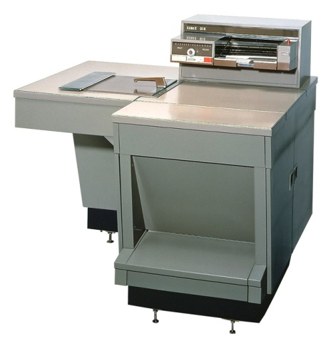
Ты помнишь, как всё начиналось?
История печатающей техники и сервиса в России
2006 г. Совместимые
Лазерные картриджи
1998 г. Первые цифровые
Копиры и МФУ
1993 г. HP LaserJet 4L –
Эпоха лазерных принтеров
1992 г. «Цивилизованные»
Дистрибуция и сервис
1990 г. «Челноки», Заправки, термопленки
1974 г.
1947 г. МГОЗ по ремонту
вычислительной техники
Совмещая несовместимое. Заправки & Совместимые лазерные картриджи
www.vtt.ru

Slide 5
Эволюция доходов сервисного центра
Продажа техники
Запуск (инсталляция) техники
Обслуживание техники (в т.ч. MPS )
Продажа картриджей
Ремонт (инцидентный)
Заправка (восстановление) картриджей
Интеграторы
и сети
1993
2018
Продажа техники
Запуск (инсталляция) техники
Обслуживание техники (в т.ч. «Покопийка»)
Ремонт (инцидентный)
Заправка (восстановление) картриджей
Продажа РМ
Совмещая несовместимое. Заправки & Совместимые лазерные картриджи
www.vtt.ru

Slide 6
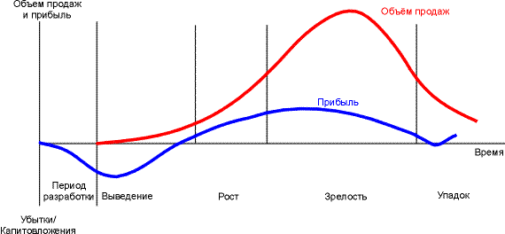
Теория жизненного цикла товара (ЖЦТ)
Совмещая несовместимое. Заправки & Совместимые лазерные картриджи
www.vtt.ru

Slide 7
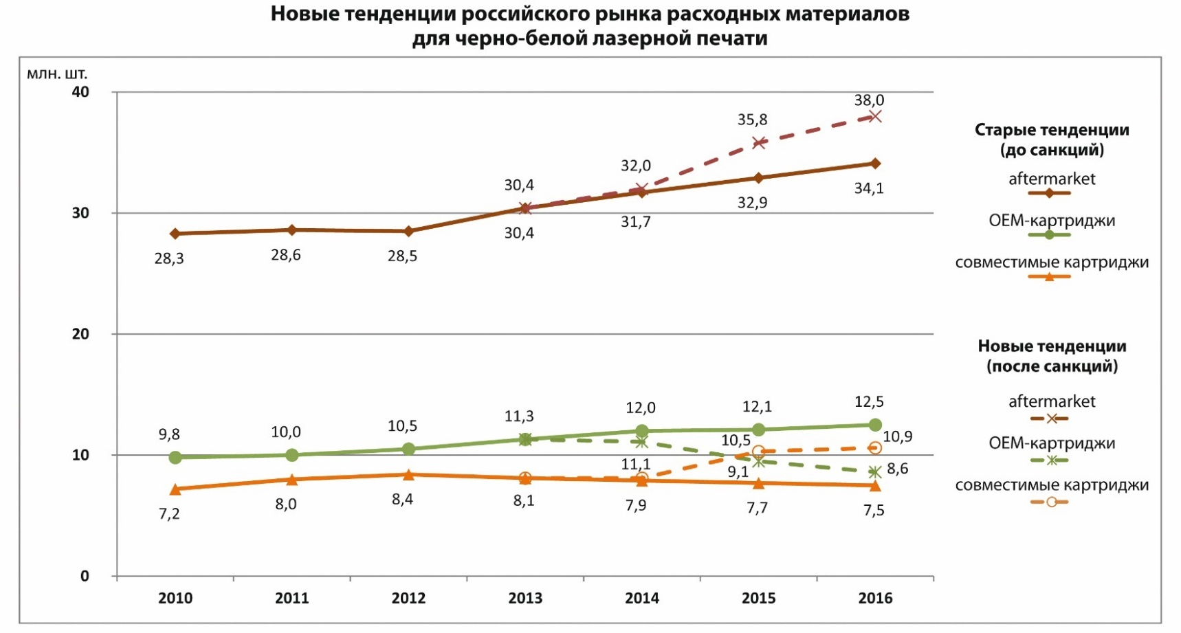
Теория ЖЦТ в приложении к рынку расходных материалов
Совмещая несовместимое. Заправки & Совместимые лазерные картриджи
www.vtt.ru

Slide 8
Теория ЖЦТ в приложении к рынку расходных материалов
Совместимые
картриджи
Заправки
Оригинальные
картриджи
Совмещая несовместимое. Заправки & Совместимые лазерные картриджи
www.vtt.ru

Slide 9
Теория ЖЦТ в приложении к рынку расходных материалов
Совместимые
картриджи
Заправки
Оригинальные
картриджи
Совмещая несовместимое. Заправки & Совместимые лазерные картриджи
www.vtt.ru

Slide 10
А стоит ли плыть против течения?
Может быть нам проще переключить наших клиентов на закупку
совместимых лазерных картриджей и закрыть заправку? Посчитаем экономику:
Картридж 285А | Оригинальный картридж | Hi-Black | NetProduct | Заправка* | Восстановление
Цена для клиента (руб.) | 4’100 | 650 | 500 | 400 | 500
Закупка для сервиса (руб.) | 3’800 | 350 | 315 | 50 | 150
Прибыль сервиса (руб.) | 300 | 300 | 185 | 350 | 350
Возврат на инвестиции, % | 7,90% | 86% | 58% | 700% | 233%
Картридж 218А | Оригинальный картридж | Hi-Black** | NetProduct** | Заправка* | Восстановление
Цена для клиента (руб.) | 3’500 | 1’500 | 1’300 | 400 | 800
Закупка для сервиса (руб.) | 3’200 | 1’100 | 900 | 70 | 200
Прибыль сервиса (руб.) | 300 | 400 | 400 | 320 | 600
Возврат на инвестиции, % | 9,40% | 36% | 44% | 457% | 300%
* — при заправке тонера из 1 кг. канистры
** — картриджи без чипа
Вывод: Заправка выгоднее для сервиса чем продажа совместимого картриджа.
(Вопрос: А вашему менеджеру по продажам, что выгоднее продавать?)
Совмещая несовместимое. Заправки & Совместимые лазерные картриджи
www.vtt.ru

Slide 11
А за какую долю рынка мы боремся?
Напомню, 15% пользователей выбирают оригинальные картриджи. Почему?
Сегментация офисной печати по типу распечатываемых документов
Тип документа | Протокольно-представительский | Повседневно-деловой | Черновик | Тиражный
Где используется? | Менеджмент, отдел маркетинга и рекламы, VIP продажи | Все подразделения и службы для обмена документами между собой и с внешними контрагентами | Для работы с напечатанным текстом, для печати объемных и быстроустаревающих документов | Для печати повторяющихся документов
Требования к документу | Безупречное качество | Приемлемое качество (небольшие дефекты печати допустимы) | Читаемо, бюджетно | Читаемо или приемлемое качество, бюджетно
Примеры документов | Договора, коммерческие предложения, проспекты,… | Счета, накладные, счета-фактуры, рефераты, … | Черновики, складские ведомости | Вкладыши, инструкции, бланки
Тип расходных Материалов | Оригинальный картридж | Совместимый картридж или заправка | Совместимый картридж или заправка | Совместимый картридж или заправка
 | 15% рынка | 85 % рынка
!
Здесь, выбор клиента — зона вашего влияния !
Выбор клиента в пользу совместимого картриджа не только сокращает ваш сегодняшний доход, но и создает риск полной потери дохода в будущем (если клиент начнет приобретать картриджи там, где удобнее и выгоднее)
Совмещая несовместимое. Заправки & Совместимые лазерные картриджи
www.vtt.ru

Slide 12
Сравнение картриджа и заправки (глазами клиента)
 | Картридж (на полке) | Заправка (в сервисе или в офисе)
«Плюсы» | Решает проблему в момент возникновения Выглядит привлекательно Покупается в три клика | Комфортная цена Оплата по факту Предсказуемость результата (тест) Экологичность (не выбрасываем) Патриотичность (рабочие места)
«Минусы» | Как правило, дороже Оплата всегда «вперед» Непредсказуемость работы | Имеет временной лаг Сложно и долго Грязно и некрасиво
Можно ли исправить или скрыть «минусы» заправки?
Решить проблему в момент возникновения может подменный картридж у клиента
Подменный картридж также упростит процесс получения услуги для заказчика
Внешнюю привлекательность придаст фирменная упаковка, пакеты, стикеры
Совмещая несовместимое. Заправки & Совместимые лазерные картриджи
www.vtt.ru

Slide 13
Как направить клиента куда нам надо?
Маркетинг – «интеллектуальная составляющая сбыта», совокупность действий направленных на то, чтобы не дать целевому клиенту избежать [нужной мне] покупки у меня.
Инструменты маркетинга (маркетинг-микс, модель «4P») :
Product — продукт, услуга. Свойства, особенности, отличие от аналогов
Price — Цена, абсолютная и относительно аналогов и товаров-заменителей
Promotion — Продвижение. Реклама, PR, стимулирование сбыта
Place — Место, канал продаж.
Совмещая несовместимое. Заправки & Совместимые лазерные картриджи
www.vtt.ru

Slide 14
Пойдем по пунктам Маркетинг-микса
PRODUCT — Ваш уникальный продукт
Клиент покупает не картридж или заправку, он покупает решение своей проблемы, свои напечатанные документы!
Главная опасность картриджа для сервисного центра — картридж можно купить в магазине (он-лайн, у дистрибьютора) и дешевле, и удобнее, чем в сервисе!
Попытка «в лобовую», ценой конкурировать с сетями и производителями
картриджей, самое бесперспективное занятие, которое вы можете придумать.
Совсем не продавать картриджи — не получится. Любой картридж не вечен.
Но продавать можно только заправляемые картриджи!
Остается «придумать» свой, отличающийся от других продукт, имеющий для клиента дополнительную ценность и привязывающий клиента к сервису (заправке)
Варианты:
Новый картридж + купон на заправку (или купон на 2-ю бесплатную заправку)
MPS, «покопийка» или другая форма управления печатью заказчика
«Вечный» картридж (гарантируем за фиксированную цену работоспособность)
Подменный картридж в придачу (при условии заправки у нас)
5 заправок = картридж в подарок
…
Ценность для клиента & Привязка к сервису
Совмещая несовместимое. Заправки & Совместимые лазерные картриджи
www.vtt.ru

Slide 15
Пойдем по пунктам Маркетинг-микса
PRICE — Ваша красноречивая цена
Вопрос: С чего мы начинаем процесс ценообразования?
Понять, чего я хочу достигнуть данной ценой?
Определить экономические ограничения
Провести анализ конкурентных предложений
Сформировать свое предложение
Наша цель — направить клиента на заправку картриджа, а не на покупку нового.
Экономические ограничения — СЕБЕСТОИМОСТЬ
Конкурентное предложение — совместимый картридж
Заправка должна быть минимум на 20 % дешевле картриджа
1000 руб.
500 руб.
 |  | Было ( в 1998 г.) | Было ( в 2008 г.) | Стало ( в 2018 г)
1. | Цель | Заработать на заправке картриджей
2. | С/стоим.запр. | От $1,50 до $4,00 | От $1,00 до $3,00 | От $1,00 до $3,00
3. | OEM картридж | $50,00 - $70,00 | $50,00 - $70,00 | $50,00 - $70,00
 | Совм.картридж | не было | $15,00 - $25,00 | $5,00 - $10,00
4. | Цена заправки: | $6,00 - $8,00 | $6,00 - $8,00 | $6,00 - $8,00
С какого перепугу, цена на заправку 285А — 400 руб.?
Совмещая несовместимое. Заправки & Совместимые лазерные картриджи
www.vtt.ru

Slide 16
Заправки или совм. картриджи, что выгоднее ?
Стоимость печати для пользователя (руб.)
Картридж 285А | Ориг.картридж | Hi-Black | NetProduct | "Одноразовый" | Hi-Black + Заправка (400 р.) | Hi-Black + Заправка (250 р.) | NetProduct + Заправка (250 р.)
1600 отпечатков | 4’100 | 650 | 500 | 350 | 650 | 650 | 500
3200 отпечатков | 8’200 | 1’300 | 1’000 | 700 | 1’050 | 900 | 750
4800 отпечатков | 12’300 | 1’950 | 1’500 | 1’050 | 1’450 | 1’150 | 1’000
6400 отпечатков | 16’400 | 2’600 | 2’000 | 1’400 | 2’100 | 1’800 | 1’500
8000 отпечатков | 20’500 | 3’250 | 2’500 | 1’750 | 2’500 | 2’050 | 1’750
9600 отпечатков | 24’600 | 3’900 | 3’000 | 2’100 | 2’900 | 2’300 | 2’000
11200 отпечатков | 28’700 | 4’550 | 3’500 | 2’450 | 3’550 | 2’950 | 2’500
12800 отпечатков | 32’800 | 5’200 | 4’000 | 2’800 | 3’950 | 3’200 | 2’500
14400 отпечатков | 36’900 | 5’850 | 4’500 | 3’150 | 4’350 | 3’450 | 2’750
16000 отпечатков | 41’000 | 6’500 | 5’000 | 3’500 | 5’000 | 4’200 | 3’000
Размер заработка сервис-центра (руб.)
Картридж 285А | Ориг.картридж | Hi-Black | NetProduct | "Одноразовый" | Hi-Black + Заправка (400 р.) | Hi-Black + Заправка (250 р.) | NetProduct + Заправка (250 р.)
1600 отпечатков | 300 | 300 | 185 | 50 | 300 | 300 | 185
3200 отпечатков | 600 | 600 | 370 | 100 | 650 | 550 | 385
4800 отпечатков | 900 | 900 | 555 | 150 | 1’000 | 750 | 585
6400 отпечатков | 1’200 | 1’200 | 740 | 200 | 1’300 | 1’050 | 770
8000 отпечатков | 1’500 | 1’500 | 925 | 250 | 1’650 | 1’250 | 970
9600 отпечатков | 1’800 | 1’800 | 1’110 | 300 | 2’000 | 1’450 | 1’170
11200 отпечатков | 2’100 | 2’100 | 1’295 | 350 | 2’300 | 1’750 | 1’355
12800 отпечатков | 2’400 | 2’400 | 1’480 | 400 | 2’650 | 1’950 | 1’555
14400 отпечатков | 2’700 | 2’700 | 1’665 | 450 | 3’000 | 2’150 | 1’755
16000 отпечатков | 3’000 | 3’000 | 1’850 | 500 | 3’300 | 2’450 | 1’940
Коллеги! Задумайтесь о стоимости своей заправки! #клиентнеидиот
Совмещая несовместимое. Заправки & Совместимые лазерные картриджи
www.vtt.ru

Slide 17
Пойдем по пунктам Маркетинг-микса
PLACE — Место (канал) продаж
Клиенты сервисного центра различаются между собой!
Модели взаимодействия с различными типами клиентов принципиально отличаются и основываются на: значимых для клиентах выгодах, подходах к выбору поставщика услуги и товара, финансовых, ресурсных и информационных ограничениях различных типов клиентов.
Основные сегменты клиентской базы сервиса в отношении заправок:
Корпоративный заказчик
Государственный / частный, крупный / средний / мелкий, тендерный/неформализованный,
«честный» / заинтересованный – набор этих параметров определяет тип клиента.
Выгоды: …..
Ограничения: НДС к зачету, …
2. Частный заказчик (Физ. лицо для себя)
Выгоды: стоимость, гарантии, удобство…
Ограничения: заправляет мало и редко (успевает забыть, где заправлял)
3. IT-outsouser (ИТ-интегратор, перепродавец
Выгоды: стоимость, производительность, предсказуемость результата…
Ограничения: профессиональный вымогатель и шантажист
Совмещая несовместимое. Заправки & Совместимые лазерные картриджи
www.vtt.ru

Slide 18
Пойдем по пунктам Маркетинг-микса
PROMOTION — Продвижение вашего продукта
Что я до него хочу донести?
По каким каналам, как я это донесу?
Кто мой клиент?
(то, что для него важно)
(по тому каналу,
которым он пользуется)
Пример:
Корпоративный заказчик (частный, крупный, тендерный, честный)
Мессадж:
Гарантируем бесперебойную работу вашей печатающей техники
— отсылка к быстроте (SLA) и надежности
С минимальной стоимостью отпечатка
— отсылка к экономии ресурсов
И бесплатным выездом сервисного инженера на инцидентный ремонт
— отсылка к экономии и удобству (SLA)
Канал доставки информации
И, самое интересное, как выделиться среди других предложений?
А с чего вы взяли, что ваш заказчик придет на выставку
«Бизнес-Информ»? (я бы на его месте, не пришел).
Может быть стоит отправиться на его
профильную выставку?
Или его профильный журнал (сайт)?
Совмещая несовместимое. Заправки & Совместимые лазерные картриджи
www.vtt.ru

Slide 19
Подведем итоги:
Рынок офисной печати пока не сокращается, но уже и не растет.
Происходит перераспределение объемов между сегментами рынка.
Потенциал роста заправок за счет снижения числа ОЕМ картриджей исчерпан.
Совместимые картриджи – товар заменитель и главная угроза для заправок.
Главная угроза совместимых картриджей. Их выгоднее покупать не в сервис-центре!
Клиенту не нужны картриджи или заправка. Ему нужны напечатанные документы.
Задача сервисного центра – поддерживать заправки в борьбе за долю рынка!
Продукт
Делаем решение, которое не может предложить обычный продавец!
Цена
Даем потребителю явно увидеть, что
совместимый картридж + заправка выгоднее!
Канал
Понимаем, для кого именно мы работаем и что этому клиенту важно.
Продвижение
Понимаем, кому говорим, что говорим, где говорим и как говорим,
чтобы нас заметили.
Никто не отменял процесс продажи.
Продаем не товар, но решение для клиента!
Совмещая несовместимое. Заправки & Совместимые лазерные картриджи
www.vtt.ru

Slide 20
Вывод:
Совместимые картриджи и заправки реально могут дополнять друг друга и формировать вместе самое эффективное решение для вашего клиента.
Это нужно самому понимать и нужно эту мысль донести до клиента!
Без активной жизненной позиции, сервис может потерять всё!
Совмещая несовместимое. Заправки & Совместимые лазерные картриджи
www.vtt.ru

Slide 21
СПАСИБО ЗА ВНИМАНИЕ!

